Slide 1
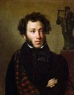
Проект « Неделя сказок А.С. Пушкина
«Пушкин – наше всё»
Апполон Григорьев
Выполнила
Студентка КГБОУ СПО
«Красноярский педагогический колледж № 2»
Группа № 51 Тоцкая Татьяна Юрьевна

Slide 2
Проект "Неделя сказок А. С. Пушкина» для старшей группы
Вид проекта: краткосрочный
База проведения: МКДОУ Малокамалинский детский сад «Улыбка»
Сроки: 13-17 января 2014г

Slide 3
Цель проекта:
Приобщение детей к русской художественной литературе посредством знакомства с творчеством А.С. Пушкина.

Slide 4
Задачи:
познакомить с творчеством Александра Сергеевича Пушкина;
способствовать накоплению эстетического опыта, читая и обсуждая литературные произведения
воспитывать культуру речи, учить детей рассуждать, развивать умения применять свои знания в беседе, добиваться связных высказываний
Развивать умения детей, в продуктивных творческих видах деятельности, передавать различные эмоциональные состояния

Slide 5
Актуальность
Когда мы знакомим ребенка с каким-либо видом творческой деятельности, это положительно влияет на освоение им другой, обогащает опыт, вызывает более глубокие чувства и эмоции. Одним из самых ярких творцов художественных образов, доступных пониманию детей является Александр Сергеевич Пушкин. Напевность, ритмичность, лаконичность, выразительность, музыкальность его стихов всегда находит отклик в душе, как взрослого, так и ребенка. Рано или поздно поэт становится другом каждому читающему человеку, и задача взрослых познакомить с ним ребенка как можно раньше и сделать его стихи, сказки, жизнь частью внутреннего мира растущего человека.

Slide 6
Предполагаемый результат:
развитие интереса к творчеству А.С. Пушкина, к русской литературе;
развитие у детей познавательной активности, творческих способностей, коммуникативных навыков;
развитие выразительности и связной речи детей;
содействие творческому развитию детей;
развитие эмоциональной отзывчивости;

Slide 7
Этапы реализации проекта: Подготовительный:
опрос родителей и детей о том, какие книги дома читают, есть ли в домашней библиотеке произведения А.С Пушкина;
обсуждение проекта, выяснение возможностей, средств, необходимых для реализации проекта;
подбор методической, художественной литературы, иллюстративного, музыкального материала по теме проекта;
подбор материала для изобразительной и продуктивной деятельности;
составление плана работы педагогов

Slide 8
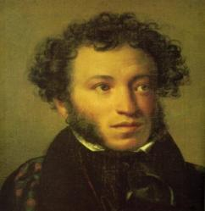
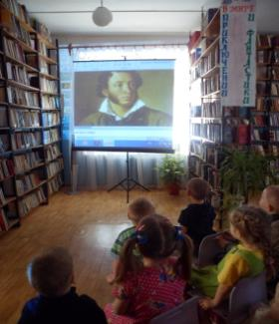
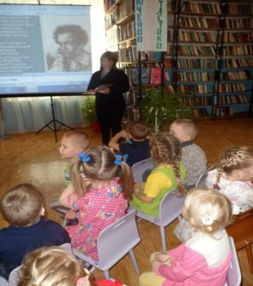
Основной Этап: Непосредственная образовательная деятельность Здравствуй, Пушкин!
Беседа о творчестве А.С. Пушкина
Чтение художественной литературы « Сказка о золотом петушке»
Экскурсия в библиотеку

Slide 9
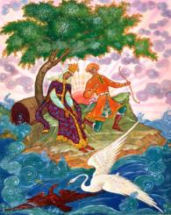
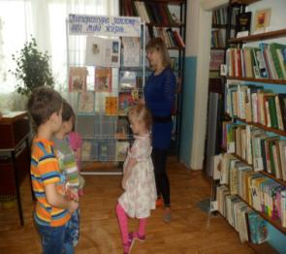
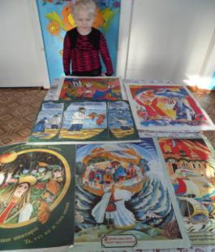
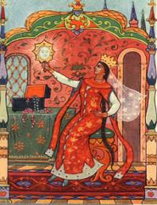
«Путешествие в сказку»
Беседа «Нравственные уроки в сказках А.С. Пушкина»
Выставка
« Сказки А.С Пушкина»
Просмотр иллюстраций к сказкам А.С. Пушкина.

Slide 10
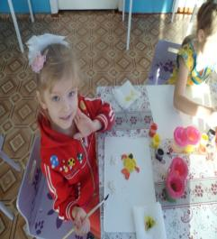
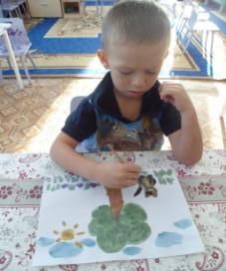
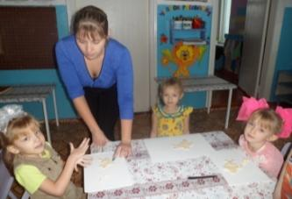
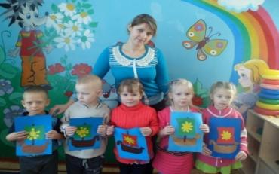
Чудеса в сказках Пушкина Художественное творчество
Лепка «Золотая рыбка»
Рисование « У лукаморье дуб зеленый»
Аппликация « Кораблик царя Салтана»

Slide 11
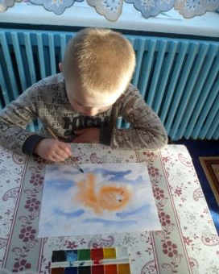
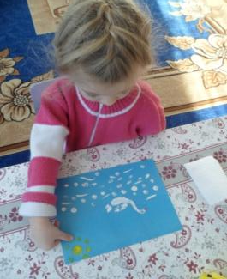
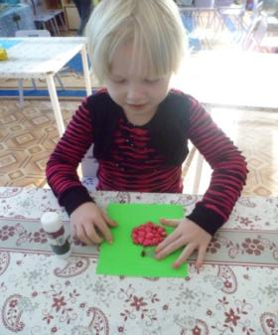
Нетрадиционные техники рисования
Скатывание бумаги
«Яблочко наливное»
Рисование пальчиками
«Царевна Лебедь»
Рисование «по мокрому» листу
«Золотая рыбка»

Slide 12
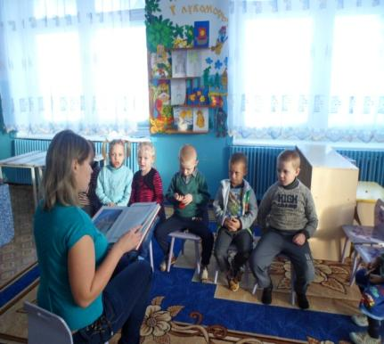
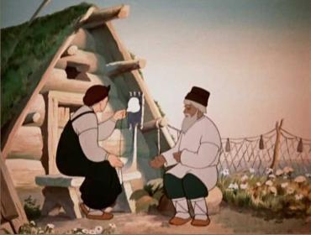
Волшебная страна -подводное царство Чтение художественной литературы
«Сказка о царе Салтане»
«Сказка о рыбаке и рыбке»
«Сказка о мертвой царевне и семи богатырях»

Slide 13
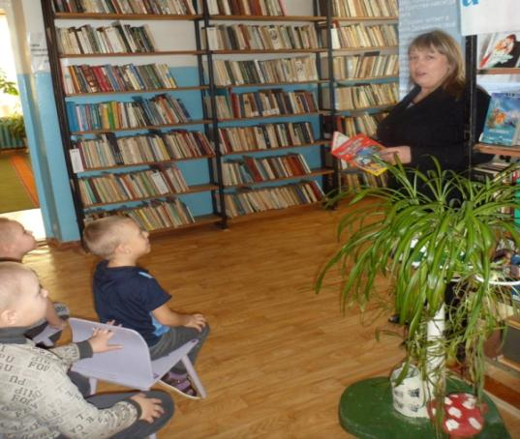
«Литературная викторина по сказкам А.С. Пушкина»

Slide 14
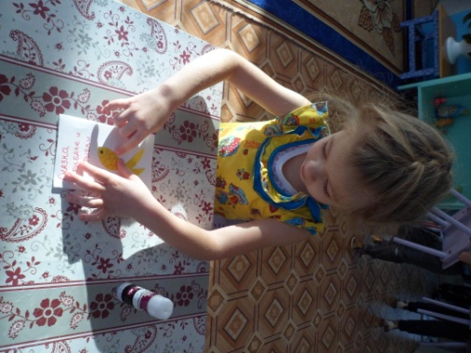
Ручной труд
Изготовление книжки-малышки
«Сказка о рыбаке и рыбке»

Slide 15
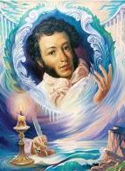
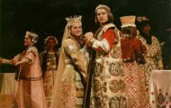
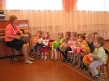
Музыкальное путешествие по сказкам Пушкина
Рассказ «Музыкальные произведения, созданные по мотивам сказок А.С, Пушкина».
Прослушивание отрывка «Лебедь» из оперы Римского – Корсакова «Сказка о царе Салтане», «Марш Черномора» из оперы М.И. Глинки «Руслан и Людмила».

Slide 16
Заключительный этап:
Выставка «Сказки А.С. Пушкина»
Музыкально-литературный «Пушкинский праздник»

Slide 17
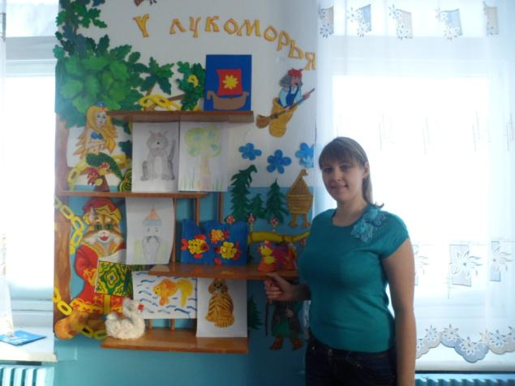
Выставка «Сказки А.С. Пушкина»

Slide 18
Пушкинский праздник
Произведения А.С. Пушкина пробуждают чувство любви к Родине и являются лучшим средством приобщения детей к истинной поэзии, воспитывают в юных гражданах высокое чувство патриотизма, развивают нравственную и эстетическую восприимчивость.

Slide 19
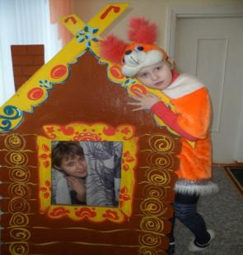
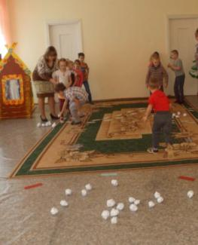
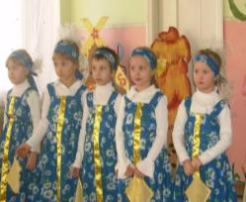
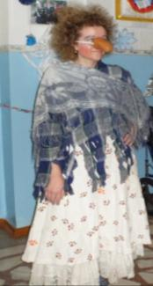
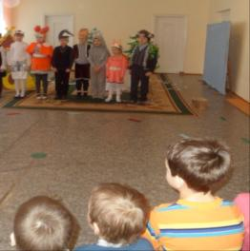
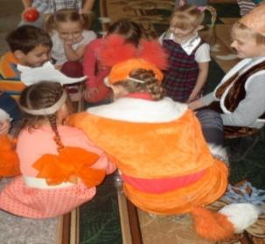
Белка песенки поет Да орешки все грызет
Русский народный танец «Во саду ли в огороде»
Маска, мы тебя знаем
«Там ступа с Бабою – Ягой..»

